Slide 1



Trường tiểu học Gia Thụy
PHÒNG GIÁO DỤC VÀ ĐÀO TẠO QUẬN LONG BIÊN
CHÀO MỪNG CÁC THẦY CÔ
VÀ CÁC EM HỌC SINH LỚP 4
ĐẾN VỚI TIẾT MĨ THUẬT

Slide 2

KHỞI ĐỘNG

Slide 3

PHÒNG GIÁO DỤC VÀ ĐÀO TẠO QUẬN LONG BIÊN
Trường tiểu học Gia Thụy
Mĩ thuật lớp 4
CHỦ ĐỀ : NGÔI TRƯỜNG HẠNH PHÚC
BÀI 3: Tranh chân dung nhân vật ( Tiết 1)

Slide 4

Yêu cầu cần đạt
  Nêu được cách vẽ chân dung để diễn tả được nghề nghiệp của nhân vật.
  Vẽ được chân dung của một nhân viên làm việc trong trường học.
  Chỉ ra được màu nóng, lạnh và đặc điểm nhân vật trong bài vẽ.
  Chia sẻ được ý nghĩa, giá trị công việc của nhân viên trong nhà trường.

Slide 5

  Khám phá
  Hoạt động 1: Khám phá
  Mời các con xem một đoạn video và quan sát xem có những nhân vật nào xuất hiện trong video.

Slide 6
  Hoạt động 1: Khám phá

Slide 7
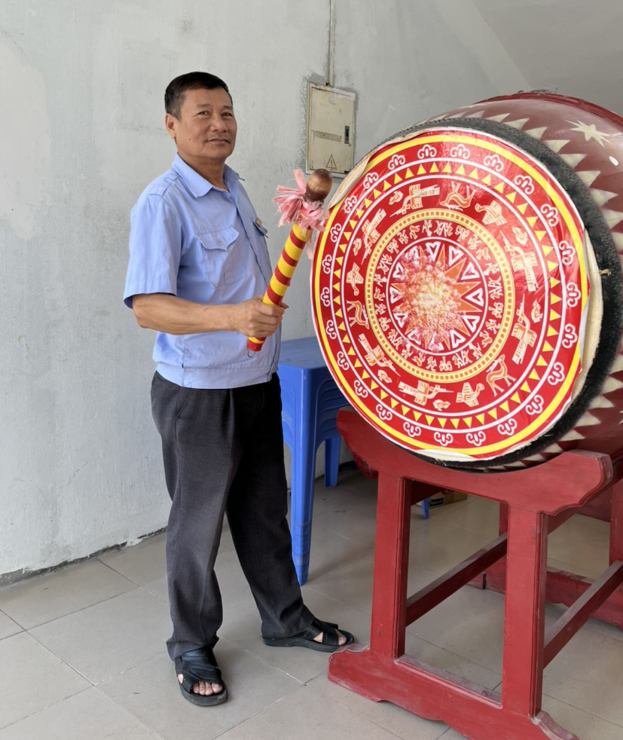
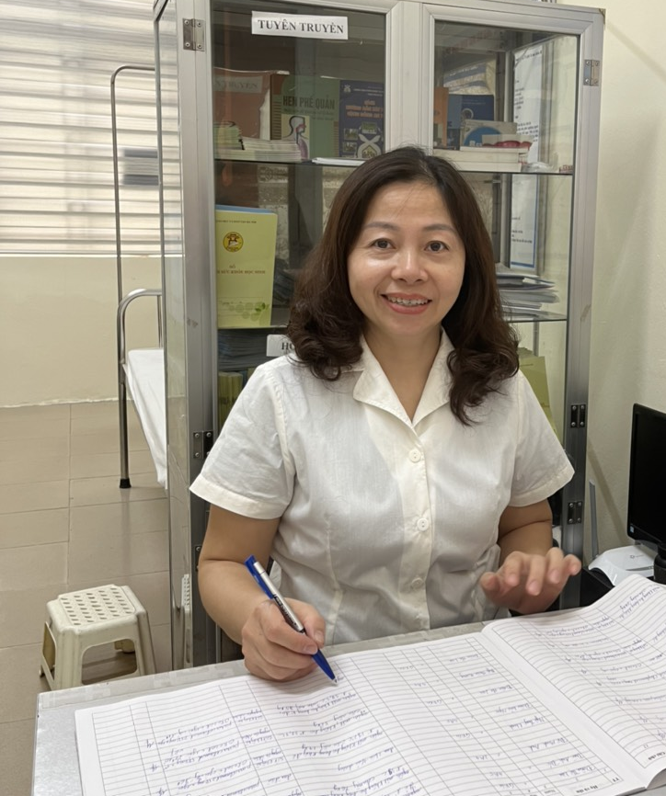
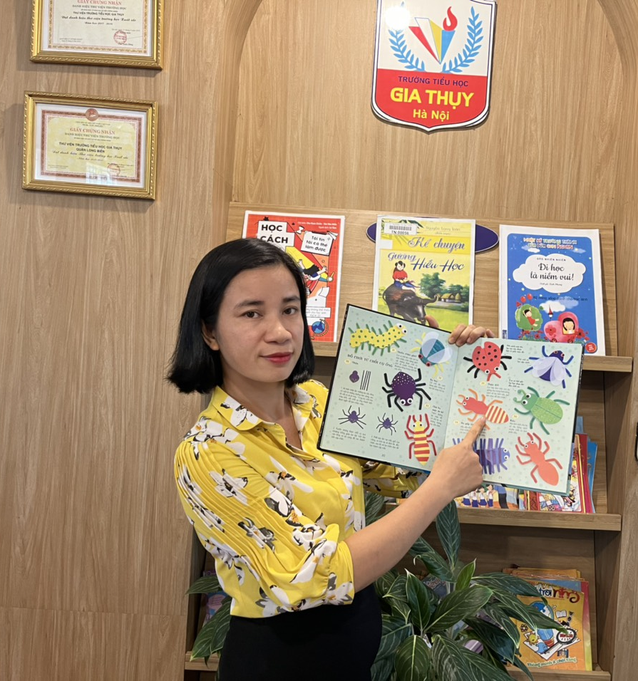
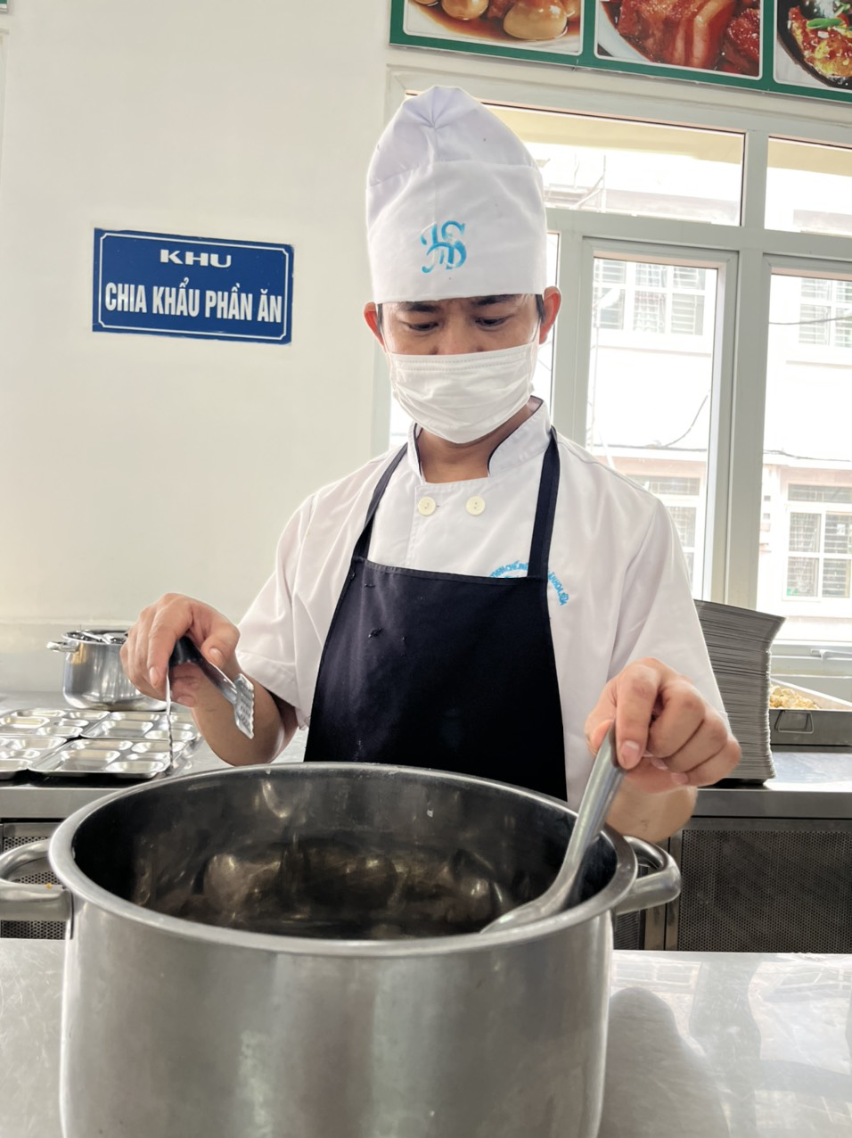
1
2
3
4

Slide 8
  Hoạt động 1: Khám phá
  Thảo luận nhóm
  Hình dáng, trang phục của các nhân viên như thế nào?
  Nhân viên đó thường làm công việc gì?
1
2
3
4

Slide 9
  Hoạt động 2:
  Kiến tạo kiến thức kĩ năng

Slide 10
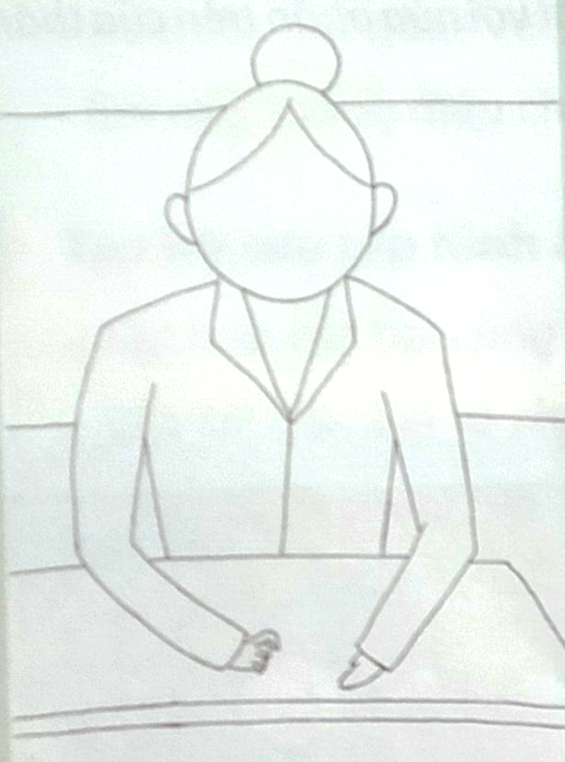
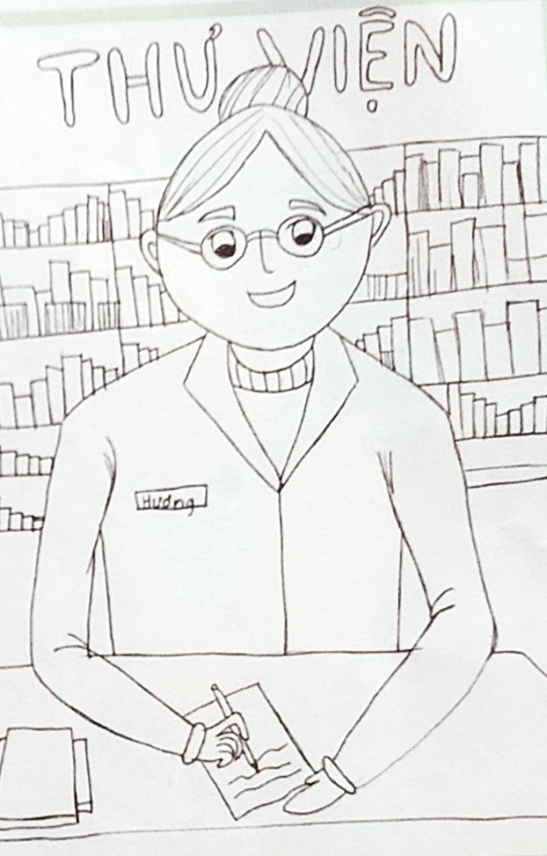
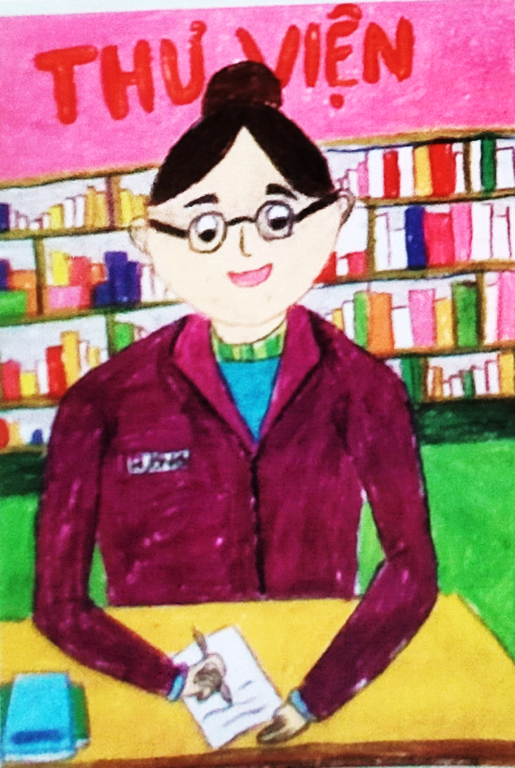
Hoạt động 2: Kiến tạo kiến thức kĩ năng
1
2
3
1. Phác hình để xác định bố cục của chân dung trong bài vẽ.
2. Vẽ các đặc điểm của chân dung và trang phục của nhân vật.
3. Vẽ màu và hoàn thiện sản phẩm.

Slide 11

  Ghi nhớ
  Tranh chân dung có thể diễn tả được đặc điểm về hoạt động và nghề nghiệp của nhân vật.

Slide 12

3. Luyện tập – Sáng tạo
Vẽ tranh chân dung nhân vật !
  1. Em sẽ vẽ chân dung của ai? Đặc điểm đáng nhớ của người đó là gì?
  2. Em thích vẽ chân dung tới ngang vai hay nửa người?
  3. Màu sắc em sử dụng để thể hiện chân dung như thế nào?
  4. Em sẽ vẽ thêm hình ảnh gì để bài vẽ sinh động hơn?

Slide 13
  Lưu ý
  Nên thể hiện hình chân dung của nhân vật với nửa phần trên của thân người.
  (Chân dung bán thân)

Slide 14
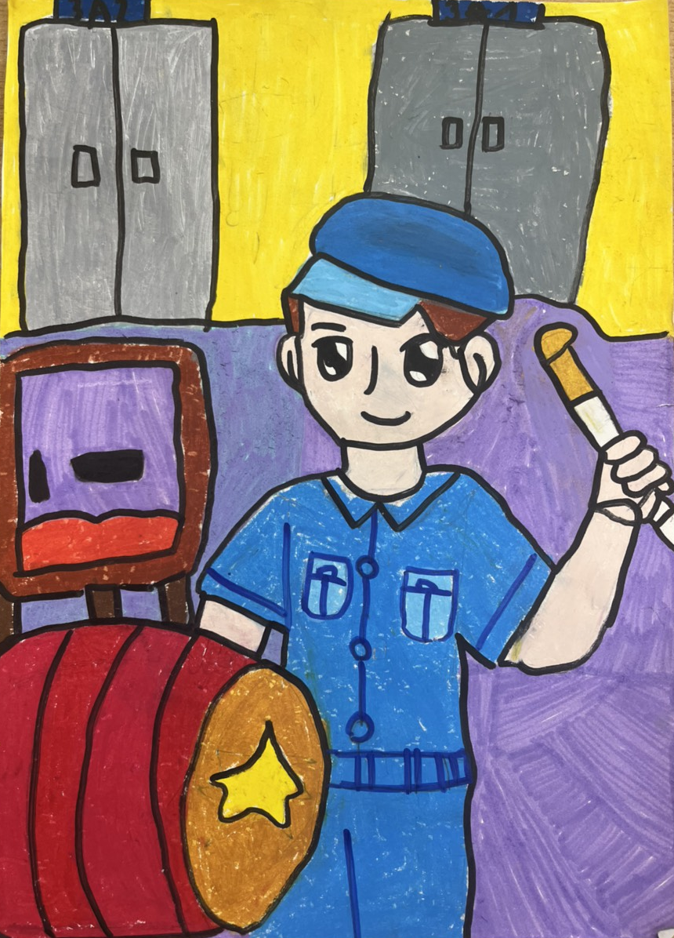
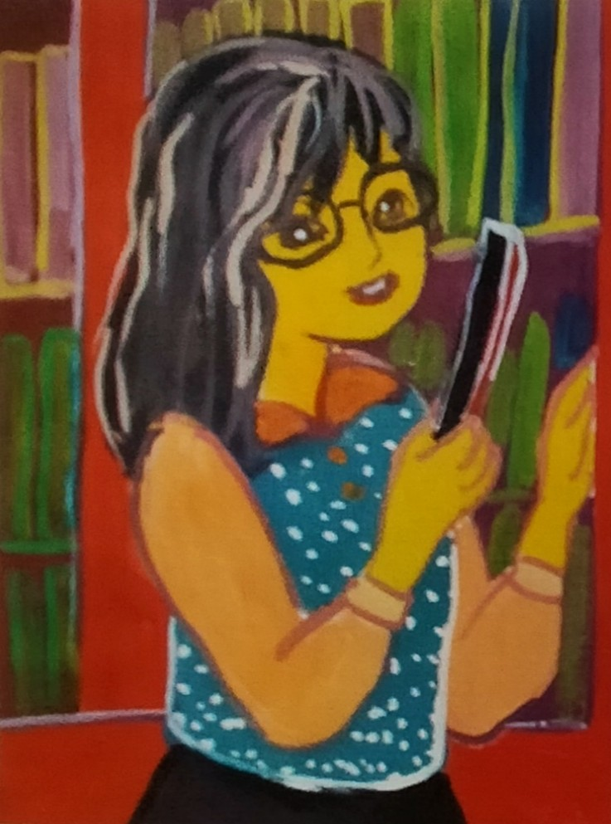
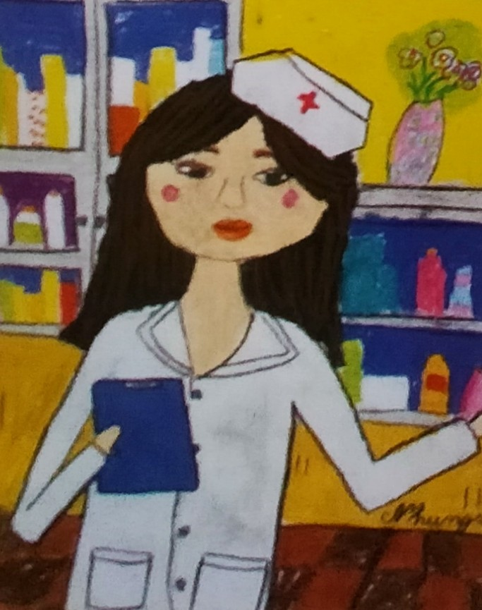
Sản phẩm tham khảo

Slide 15
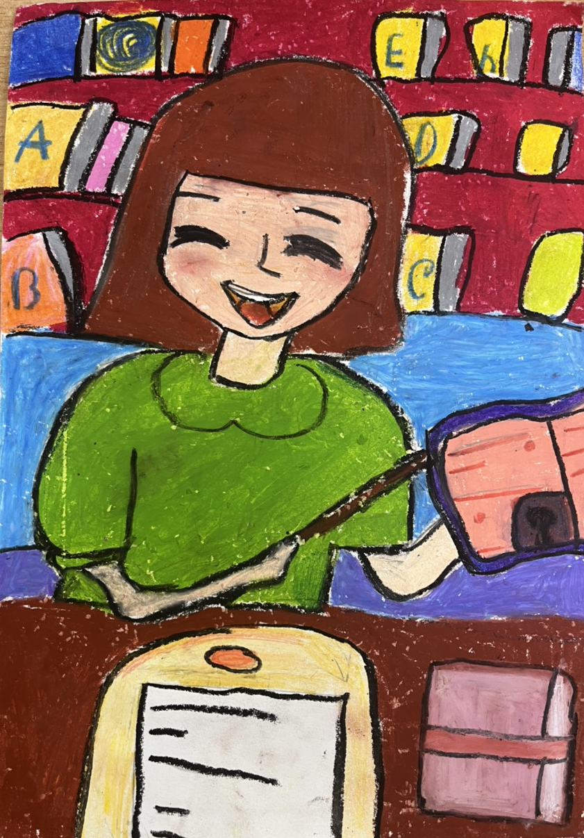
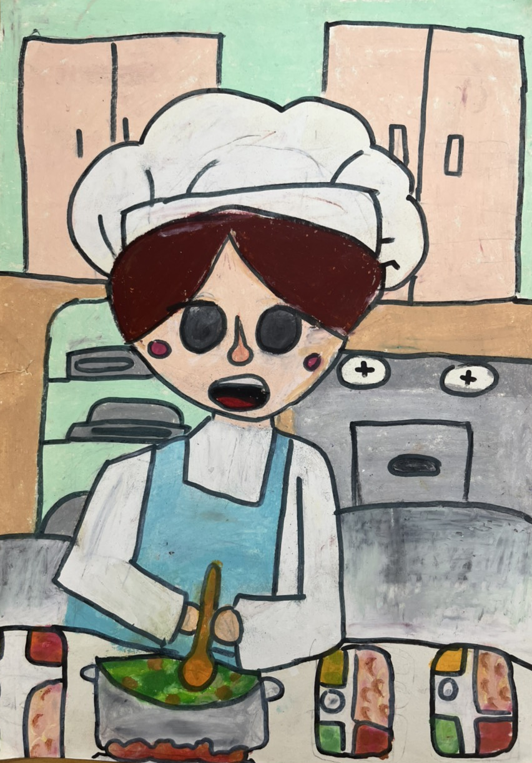
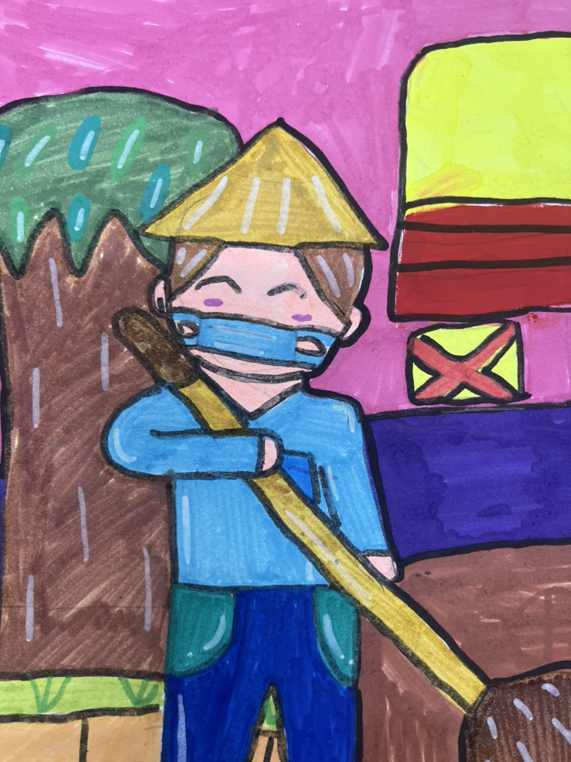
Sản phẩm tham khảo

Slide 16
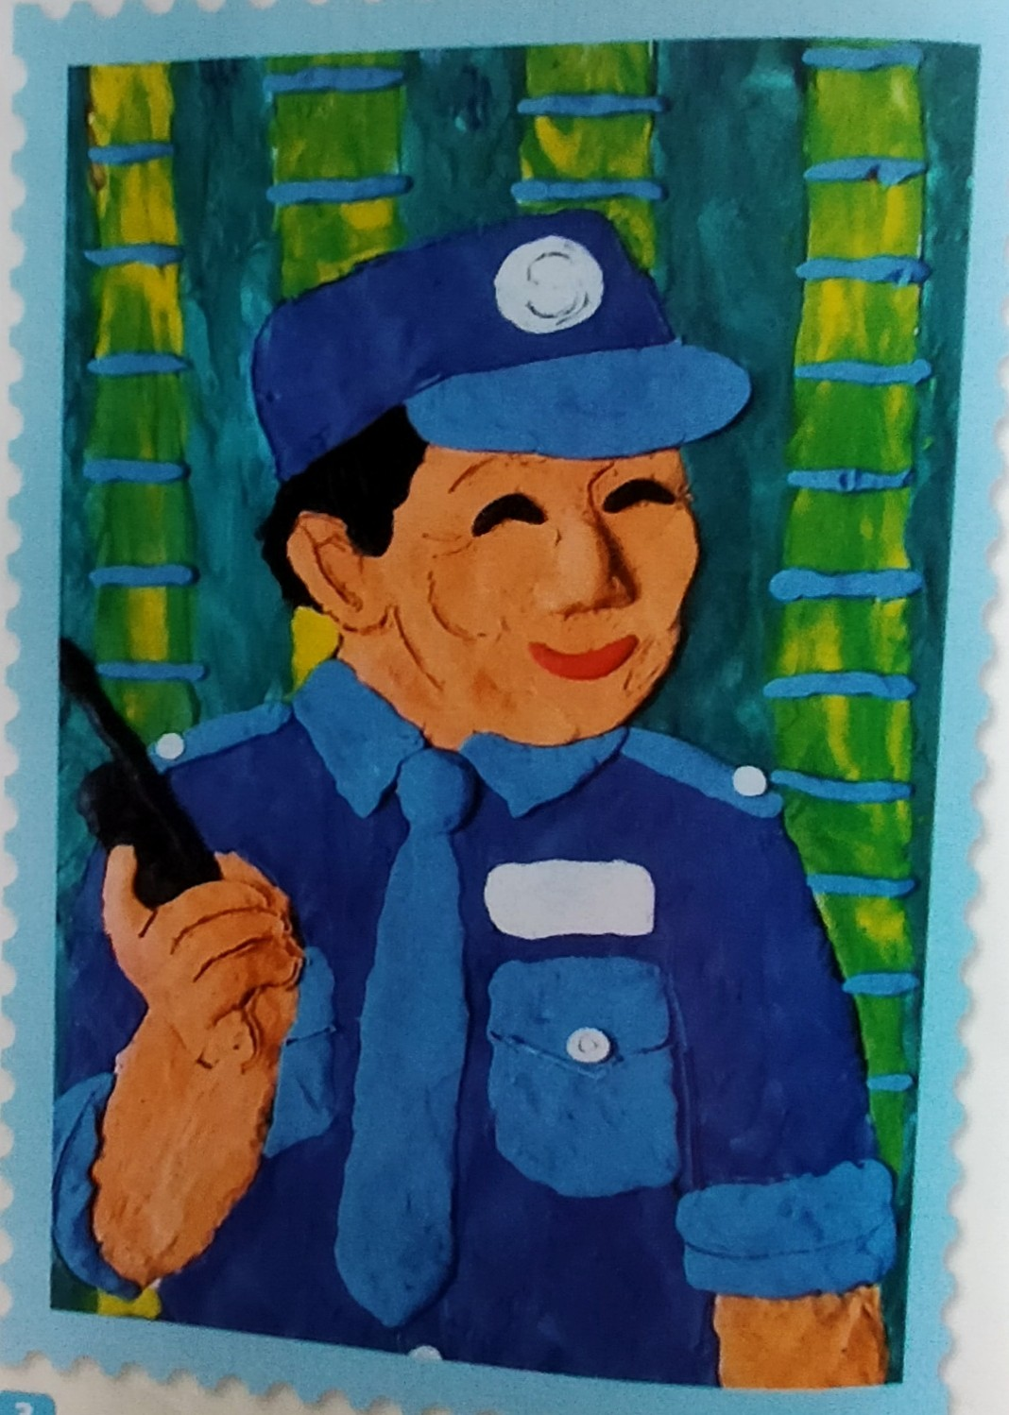
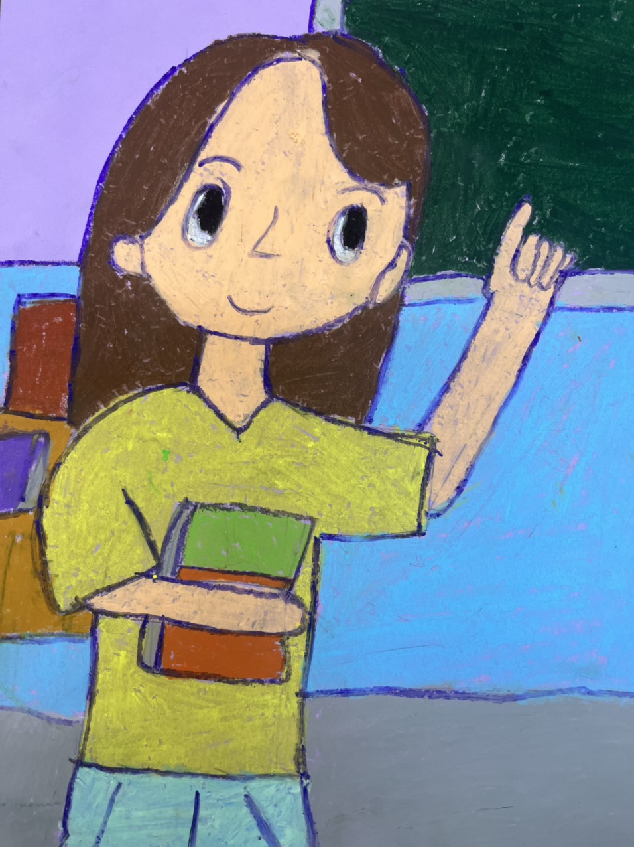
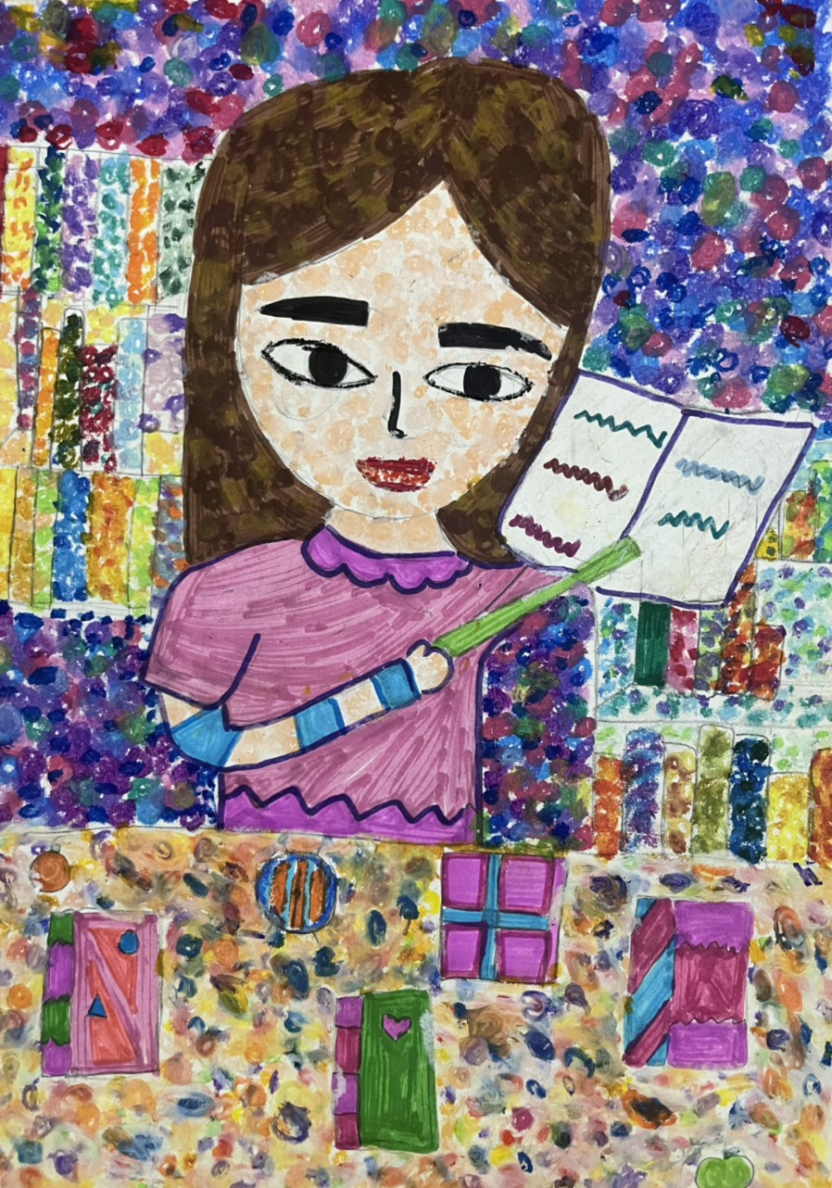
Sản phẩm tham khảo

Slide 17
Hoạt động 3: Luyện tập – Sáng tạo
Vẽ tranh chân dung nhân vật !

Slide 18
Hoạt động 4: Phân tích đánh giá
*Trưng bày, thảo luận và chia sẻ
Em thích bài vẽ nào? Vì sao?
Bài vẽ sử dụng hòa sắc nóng hay lạnh?
Chi tiết nào thể hiện rõ công việc của nhân vật trong bài vẽ?
Em có ý tưởng gì để điều chỉnh bài vẽ của bạn/ của em hoàn thiện sinh động hơn?

Slide 19
  Ghi nhớ
  Trong trường học có rất nhiều cô bác tận tụy với công việc để đem đến cho các em một môi trường học tập an toàn. Chúng ta cần trân trọng, biết ơn những con người đáng quý ấy…

Slide 20
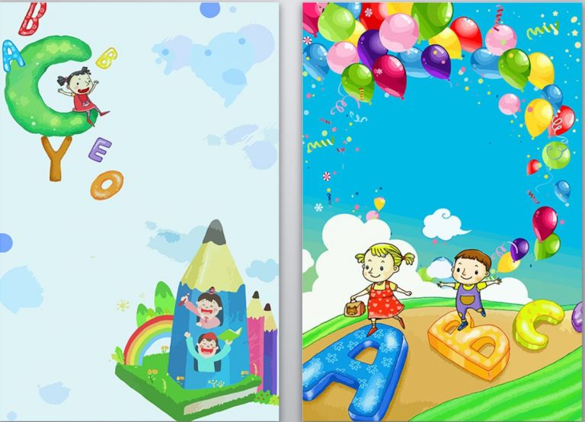
Dặn dò
  Chuẩn bị đồ dùng cho bài học sau

Slide 21

Xin chào và hẹn gặp lại các em!
Xin chào và hẹn gặp lại các em!

